Slide 1
ТЕМА 2. РИНОК 1. Сутність і функції ринку як форми організації суспільного виробництва. Суб’єкти ринкової економіки. 2. Механізм дії ринку та його складові. Попит і пропозиція як складові ринкового механізму, їх фактори. Ринкова рівновага. Закон попиту і пропозиції як основа ринкової рівноваги. 3. Ринкова ціна. Цінова еластичність попиту і пропозиції. 4. Конкуренція й монополія в ринковій економіці. Закон конкуренції. Антимонопольна політика держави та антимонопольне законодавство. 5.Види ринків. Інфраструктура ринку. 6.Особливості формування ринкових відносин в Україні на сучасному етапі.

Slide 2
Сутність і функції ринку як форми організації суспільного виробництва. Суб’єкти ринкової економіки.
В результаті виникнення суспільного поділу праці, приватної власності на засоби виробництва й економічного відокремлення товаровиробників, суспільне виробництво набуває товарної форми.
Економіка, в якій товарно-грошові відносини є пануючими, отримала назву «ринкова економіка». Ключовим елементом поняття «ринкова економіка» є ринок.
Визначити його зміст якимось одним формуванням досить важко. Проте можна вибрати три з багатьох визначень, які зустрічаються найчастіше в нашій і зарубіжній літературі.
Ринок, по-перше, розуміється як місце, де відбувається процес купівлі-продажу результатів людської діяльності, а отже, як сфера підприємницької діяльності – бізнесу.Мова йде не лише про купівлю-продаж товарів, а й пр. інші результати діяльності людей (початковий капітал,цінні папери, інформація і т.д.).
По-друге,ринок – сукупність економічних відносин між людьми у сфері обміну, посередництвом яких здійснюється реалізація результатів людської діяльності.
По-третє, ринок це місце,де відбувається остаточне визначення суспільством втіленої в результати діяльності праці, тобто вартості товарів.
Ринок – це система економічних відносин, пов′язаних з обміном товарів та
послуг на основі широкого використання різноманітних форм власності, товарногрошових і фінансово-кредитних механізмів.

Slide 3
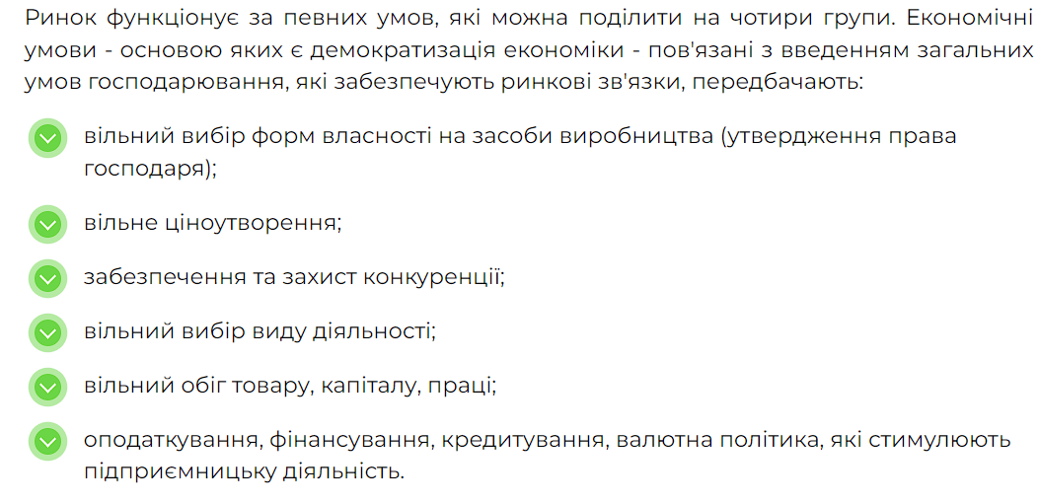

Slide 4
Соцiальнi умови, якi забезпечують гуманнiсть ринкової економiки, охоплюють:
* систему захисту малозабезпечених верств населення (пенсiйне забезпечення);
* система соцiальної допомоги дiтям, молодi, безробiтним;
* система соцiального захисту вiд безробiття.
Правові умови включають систему заходів, пов'язаних з розробкою правового законодавства і прийняття економічних положень з переходу на ринкові методи господарювання.
Соцiально-психологiчнi та соцiально-культурнi умови, якi забезпечують самореалiзацiю особи та повагу до неї, включають:
* забезпечення свободи розвитку потенцiалу особи - квалiфiкацiйного, освiтнього, творчого, комунiкативного, пiдприємницького, морального та iн.;
* свобода полiтичної дiяльностi;
* система соцiальної вiдповiдальностi особи перед трудовим колективом, суспiльством;
* система задоволення духовних потреб особи;
* можливiсть вивчення культурних надбань народiв України та свiтової культури в цiлому.
Основними ознаками, що визначають суть ринку, є:
* доступнiсть для будь-якого споживача всiх товарiв, представлених на ринку (вiдсутнiсть фондування, карток, талонiв та iнших обмежуючих форм розподiлу);
* необмежена кiлькiсть конкурентiв, абсолютно вiльний вхiд у ринок та вихiд з нього;
* повна iнформацiя учасникiв конкуренцiї щодо пропозицiї, попиту, цiн, норм прибутку та iн.;
* свобода реалiзацiї товарiв i послуг, вибору товарiв споживачем та прийняття рiшень;
* пануючий диктат споживача.

Slide 5
Бiльш повно i глибоко сутнiсть ринку можна розкрити через функцiї, якi вiн виконує. До основних функцiй слід віднести: регулюючу, стимулюючу, економічного відбору, iнтегруючу.
Регулююча функція забезпечує постійність зв'язків між різними галузями виробництва, з допомогою ринку встановлюються основні мікро- та макропропорції в економіці, у виробництві та обміні. Через конкуренцію ринкові відносини активно впливають на зниження витрат на виробництво будь-якого товару, на впровадження досягнень науково-технічної революції, на задоволення платоспроможного попиту населення. Ринок - найбільш досконалий інструмент саморегулювання товарного виробництва. Він визначає, "що", "як" і "для кого" виробляти. Цю функцію ринок виконує тому, що він найбільш "оперативно" реагує на зміни, які відбуваються в економічному житті суспільства, а суб'єкти ринкових відносин у свою чергу реагують на зміни, що відбуваються на ринку.
Стимулююча функція полягає в тому, що на ринку виграє той, хто найбільш раціонально використовує фактори виробництв для одержання найкращих кінцевих результатів, застосовуючи найновіші досягнення науки, техніки, організації праці та управління. Головне в цій функції полягає в тому, що ринок стимулює виробництво саме тих товарів, які необхідні споживачам.
Функція економічного відбору полягає в тому, що завдяки конкуренції суспільне виробництво звільняється від економічно слабких, нежиттєздатних підприємств. Ринок - це найоб'єктивніший суддя і найдемократичніший механізм економічного відбору ефективно діючих господарств. Процес відбору - жорстокий і безжалісний, але скаржитися можна хіба що на свою некомпетентність. Реалізуючи цю функцію, ринок підвищує прибутковість економіки в цілому.
Ринок також "зшиває" економіку в єдине ціле, розвиваючи систему горизонтальних і вертикальних зв'язків (підприємств, галузей, регіонів), в тому числі зовнішньоекономічних. У цьому проявляється інтегруюча функція ринку. Ринок сприяє проникненню товарів у різні країни і куточки світу. Обмін товарами між країнами здійснюється за світовими цінами, які будуються на інтернаціональній вартості. Якщо ж на ринок потрапляє товар, витрати на виготовлення якого перевищують суспільно необхідні інтернаціональні витрати праці, то їхній власник стає неконкурентоспроможним. Отже, відзначені умови існування та функціонування ринку, а також його функції визначають ринок, як конкретну форму господарської діяльності суспільства, яка одержала назву ринкової системи господарювання, або ринкової економіки.

Slide 7
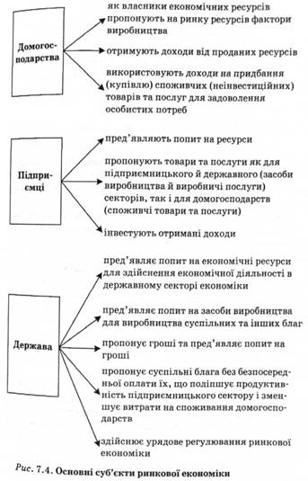
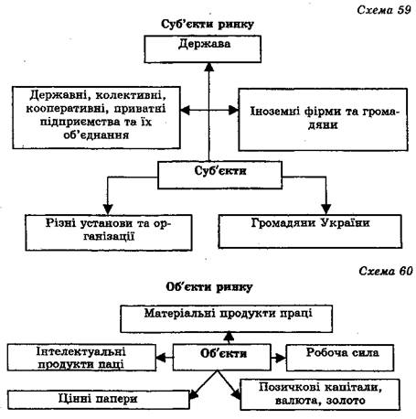

Slide 8
Переваги ринку:
– гнучкість, висока адаптивність (тобто пристосовність) до умов, що змінюються;
– ефективний розподіл ресурсів;
– свобода вибору та дій виробників і споживачів;
– максимальне використання досягнень НТР;
– спроможність до задоволення різноманітних потреб, підвищення якості товарів і послуг.
Недоліки ринку:
– не сприяє збереженню невідтворних ресурсів;
– ігнорує потенційно негативні наслідки рішень, що приймається;
– не створює стимулів для виробництва товарів і послуг суспільного (колективного) користування;
– не гарантує повної зайнятості та стабільного рівня цін;
– не забезпечує дієвої мотивації фундаментальних досліджень в науці;
– схильний до нестабільного розвитку.

Slide 10
2. Механізм дії ринку та його складові. Попит і пропозиція як складові ринкового механізму, їх фактори. Ринкова рівновага. Закон попиту і пропозиції як основа ринкової рівноваги.
Ринковий механізм – це механізм взаємозв’язку і взаємодії основних елементів ринку, дії основних економічних законів ринку. Він формує ціни і здійснює розподіл ресурсів, забезпечує взаємодію продавців і покупців з приводу визначення кількості й якості товарів, структури виробництва.
Зміст ринкового механізму в чистому вигляді включає в себе три важливі елементи: вільне виробництво (нерегульовані пропозиції), вільну купівлю (нерегульований попит), вільну (нерегульовану) ціну, яка зрівноважує попит і пропозиції.
В найзагальнішому вигляді ринковий механізм функціонує таким чином. Припустимо, що, внаслідок зростання доходів, люди стали більше купувати м'яса і менше картоплі. Ринок зреагував на це зростанням цін на м'ясо і зниженням ціни на картоплю. Оскільки виробництво м'яса стає вигідною справою, воно збільшується, а картоплі – не вигідною, воно зменшується. Отже, співвідношення цін, яке постійно змінюється, й забезпечує збільшення або зменшення виробництва товарів, встановлення ринкової рівноваги. Ціна – це певна кількість грошових одиниць, отриманих за товар. Розрізняють ціну продавця, ціну покупця і ринкову ціну. Ціна є орієнтиром для виробника. Якщо вона зменшується, то виробник зменшує обсяги виробництва. І, навпаки, якщо вона збільшується, то зростають обсяги виробництва за рахунок використання ефективних технологій. Ціни також визначають категорію людей, яка за даного рівня їхніх доходів споживатиме цей товар. Попит означає платоспроможну потребу. Це - пред’явлені на ринку бажання і можливість споживача купити певну кількість даного товару чи послуги за певну ціну у даний період часу.
Пропозиція – це готовність виробника продати певну кількість даного товару або послуги за певну ціну у даний період часу. Зміни співвідношення між попитом і пропозицією породжують коливання ринкових цін навколо так званої ціни рівноваги. Через ці коливання встановлюється той рівень цін, за якого забезпечується рівновага між попитом і пропозицією, виробництвом і споживанням. Конкуренція – це суперництво між учасниками ринку за кращі умови виробництва і реалізацію продукції, за отримання максимального прибутку при мінімальних витратах виробництва.

Slide 11
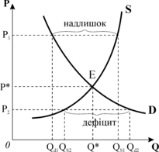
Ринкова рівновага — ситуація на ринку, за якої величина пропозиції рівна величині попиту. Ринкова рівновага існує тоді, коли немає тенденції до зміни ринкової ціни чи кількості товарів, які продаються. Якщо ринок перебуває в рівновазі, то ціна товару така, що кількість товару, яку покупці хочуть придбати, точно збігається з кількістю товару, яку продавці хочуть запропонувати (тобто ринкова ціна є рівноважною). Враховуючи особливості реальної економіки такий стан не може бути тривалим, тому що з кожною зміною доступності товару на ринку - змінюється і ринковий баланс двох головних ринкових показників: попиту і пропозиції. Як наслідок, виникає надлишок або дефіцит товарів які своєю чергою однозначно вплинуть на рівновагу і корегуватимуть ціну. Тому ринкова рівновага, як правило, розглядається на ринку як миттєве явище.
Ринок не завжди перебуває в стані рівноваги, але завжди існує тенденція до вирівнювання обсягів попиту і пропонування. Якщо ціна відхиляється вгору від рівноважної, з’являється надлишок товарів у продавців (в обсязі), загострення конкуренції змушує їх знижувати рівень ціни до рівноважного, а якщо ціна опустилась нижче за рівноважну, то виникає дефіцит товарів (в обсязі) і, користуючись конкуренцією серед покупців, продавці підіймають ціну. Отже, зміна ціни повертає ринок до попередньої рівноваги. Точка рівноваги є стійкою, а коливання ціни відіграє роль механізму саморегулювання ринкової системи.
Р-ціна
Q-кількість
Е- ринкова рівновага

Slide 13
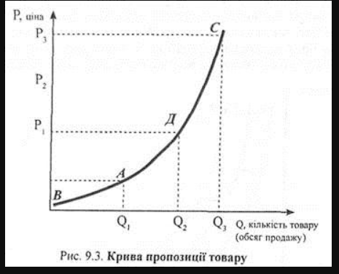
Закон пропозиції – обсяг пропозиції товару збільшується при збільшенні ціни і зменшується при її зниженні за інших незмінних чинників.

Slide 14
3. Ринкова ціна. Цінова еластичність попиту і пропозиції.
Відповідно до ст. 14 п. 1 п.п. 219 Податкового кодексу України ринкова ціна - ціна, за якою товари (роботи, послуги) передаються іншому власнику за умови, що продавець бажає передати такі товари (роботи, послуги), а покупець бажає їх отримати на добровільній основі, обидві сторони є взаємно незалежними юридично та фактично, володіють достатньою інформацією про такі товари (роботи, послуги), а також ціни, які склалися на ринку ідентичних (а за їх відсутності - однорідних) товарів (робіт, послуг) у порівняних економічних (комерційних) умовах.
Ринкова ціна - ціна, яка встановлюється безпосередньо на реальному ринку під впливом співвідношення попиту і пропозиції, або ціна конкретних угод, які відбулись на вільному ринку під впливом виключно ринкових факторів.
Цінова еластичність попиту — це показник, який визначає, наскільки зміна ціни товару впливає на зміну обсягу його попиту. Загалом еластичність є однією з базових концепцій в економіці. У широкому значенні еластичність показує, наскільки причина, яку вимірюють, впливає на наслідок. Це поняття є універсальним і використовується в різних галузях. В електронній комерції цінова еластичність попиту допомагає розуміти, як реагує ринок на зміни цін, і визначати оптимальні стратегії ціноутворення для максимізації прибутку
Цінова еластичність попиту дає нам відповіді на такі важливі питання:
Як зміниться попит, якщо збільшити чи зменшити вартість товару?
Яка знижка буде оптимальною?
Після досягнення якого цінового бар’єра продукт перестануть купувати?
Попит на товар вважається еластичним за ціною, коли найменші зміни ціни зумовлюють великі зміни обсягів продажу. Це означає, що споживачі можуть значно збільшувати чи зменшувати своє споживання товару відповідно до зниження або підвищення цінника.

Slide 15
Еластичність попиту на товари може залежати від різних факторів. Ось деякі з найважливіших:
Рівень потреби в товарі для споживача. Товари найпершої потреби, запчастини, послуги лікарів тощо вирізняються меншою еластичністю попиту, оскільки споживачі не можуть легко відмовитися від них, навіть у разі змін цін.
Кількість товарів-аналогів/кількість продавців на ринку. Що більше альтернатив, то сильніше попит залежить від цін. Ця закономірність найбільше помітна в сегменті електроніки: популярні смартфони практично на всіх торговельних майданчиках коштують однаково.
Частка витрат на товари в загальному бюджеті. Якщо вартість запальнички зросте вдвічі, ніхто цього не помітить, адже в загальному бюджеті її частка несуттєва.
Час, необхідний для вибору товару. Що довше клієнт ухвалює рішення, то більше шансів, що він знайде альтернативу чи відтермінує купівлю.
Лояльність до бренду. Якщо бренд асоціюється з високою якістю чи престижем, лояльні споживачі навряд чи відмовляться від його товару на користь альтернатив, навіть за умови зміни ціни.
Рівень доходу цільової аудиторії. Рівень доходу та уявлень споживачів про цінність товару впливає на їхню готовність реагувати на зміни цін. Якщо споживачі чутливі до змін цін або мають обмежений бюджет, то попит на товар буде більш еластичним.

Slide 16
Еластичність пропозиції — ступінь зміни в кількості пропонованих товарів і послуг у відповідь на зміни в їх ціні.
Еластичність пропозиції залежить від:
Особливості виробничого процесу (дозволяє виробнику розширити виробництво товару при підвищенні ціни на нього або переключитися на випуск іншого товару при зниженні цін);
Тимчасового фактора (виробник не в змозі швидко реагувати на зміни цін на ринку);
Залежить і від спроможності даного товару до тривалого зберігання.

Slide 17
4. Конкуренція й монополія в ринковій економіці. Закон конкуренції. Антимонопольна політика держави та антимонопольне законодавство.
Ринкова економіка та економічна конкуренція - синоніми. Ринок без конкуренції існувати не може - це його «пружина», «рушійна сила». Приватна власність, вільне ціноутворення та конкуренція є стовпами ринкової економіки. Конкуренція (з лат. означає «зіштовхуватися» чи «стикатися».) — це зіткнення інтересів, суперництво, боротьба між виробниками товарів та послуг за кращі, економічно вигідні умови виробництва та реалізації продукту. Економічна конкуренція - це суперництво ринкових суб’єктів щодо реалізації їхніх економічних інтересів, боротьба за вигоду для себе.
Закон конкуренції зображає причиново-наслідковий зв'язок між можливостями створити продукт, потрібний споживачам, і можливостями реалізувати його з вигодою насамперед для покупця, а потім вже для виробника.
Позитивні риси конкуренції:
спонукає господарників до розширення й раціоналізації виробництва;
сприяє впровадженню прогресивних інновацій (принципово нових матеріалів, техніки і технології, форм організації і оплати праці, зовсім нових виробів і сервісу для споживачів);
стимулює економію витрат матеріальних, трудових і фінансових ресурсів;
зацікавлює найманих працівників підвищувати свій професійний рівень, освоювати нові професії, підгримувати фізичну форму, бути дисциплінованими й відповідальними;
сприяє урівноваженню та зниженню цін;
витісняє неефективних гравців ринку та зайвих торгових посередників, заінтересованих у накручуванні цін;
сприяє оптимальному задоволенню попиту (усуває дефіцити й марнотратство);
слугує «барометром» ефективності та меж державного втручання в економіку.
Конкуренція не є ідеальною формою економічних відносин людей. Вона чудово забезпечує ефективність господарської діяльності, але водночас має своїм наслідком ряд гострих суспільних проблем.

Slide 18
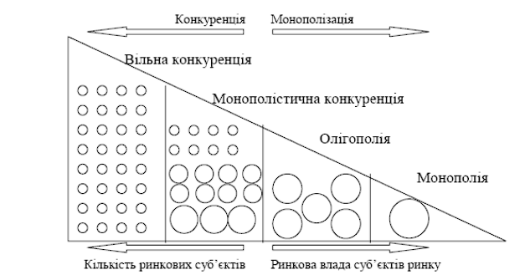
Основним негативним наслідком конкуренції можна вважати майнову диференціацію в суспільстві через витіснення малого бізнесу великим. На відміну від конкурентної фірми, де вхід на ринок вільний, бар’єри входу в умовах монополії — не допускають появи нових виробників.
Монополія — це тип ринкової структури, коли лише одна фірма пропонує весь ринковий обсяг блага, для якого не існує близьких замінників. Монополістична діяльність характеризується: присутністю на ринку єдиного виробника, що продає свою продукцію безлічі дрібних покупців; відсутністю товарів-замінників продукту монополіста. Передбачається, що метою монополіста виступає максимізація прибутку, проте основними недоліками монополії є те, що вона призводить до застійних явищ, у тому числі до уповільнення науково-технічного прогресу, зниження ефективності виробництва і зниження добробуту споживачів.

Slide 19
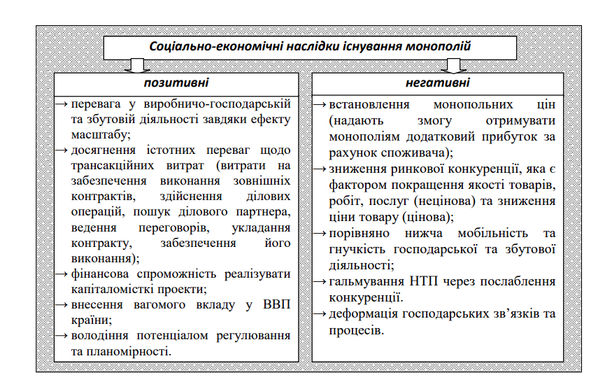

Slide 20
Антимонопольна політика передбачає систему заходів із підвищення конкурентного рівня на галузевих та інших ринках, обмеження монопольних тенденцій у їхньому функціонуванні. За формою антимонопольна політика спрямована проти монополії, монопольних явищ, за своїм змістом ― проти інституту ринкової влади.
Завдання антимонопольної політики:
забезпечення ефективності виробництва, розподілу ресурсів, тобто досягнення ефективного функціонування ринків;
демонополізація, подрібнення монопольних структур, розвиток конкуренції, протидія виявам монополізму, вирівнювання умов діяльності підприємців;
запобігання та заборона монополістичної діяльності, підтримання конкурентного середовища, недопущення негативного впливу монопольних структур на соціально-економічні процеси.
Ці завдання взаємопов’язані. Антимонопольна політика зумовлює антимонопольне регулювання, яке ґрунтується на впровадженні та реалізації антимонопольного законодавства. Головним суб’єктом реалізації антимонопольної політики в Україні є Антимонопольний комітет України (АМКУ) ― державний орган зі спеціальним статусом.
Визначення об’єкта антимонопольної політики передбачає встановлення:
продуктових, географічних і часових меж ринку;
рівня монополізації галузевого ринку;
факту зловживань монопольним становищем та ринковою владою.
Методами та інструментами антимонопольної політики є регулювання цін (тарифів) і прибутків природних монополій, заборона поглинання, контроль за економічною концентрацією, злиттям, регламентування діяльності на монополізованих ринках тощо.
Згідно зі світовою практикою антимонопольна політика враховує чітку регламентацію державної допомоги, чим забезпечує встановлення або відновлення балансу для окремих суб’єктів підприємницької діяльності, економічних зон, територій тощо.

Slide 21
Відповідно до статті 1 Закону України "Про природні монополії" природна монополія - стан товарного ринку, при якому задоволення попиту на цьому ринку є більш ефективним за умови відсутності конкуренції внаслідок технологічних особливостей виробництва (у зв'язку з істотним зменшенням витрат виробництва на одиницю товару в міру збільшення обсягів виробництва), а товари (послуги), що виробляються суб'єктами природних монополій, не можуть бути замінені у споживанні іншими товарами (послугами), у зв'язку з чим попит на цьому товарному ринку менше залежить від зміни цін на ці товари (послуги), ніж попит на інші товари (послуги).
(Зведений перелік природніх монополій)

Slide 22
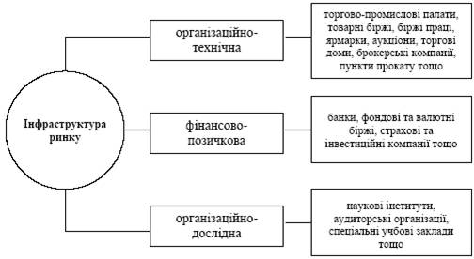
5.Види ринків. Інфраструктура ринку.
Ринкова інфраструктура– це комплекс інститутів, установ, організацій, підприємств, які забезпечують нормальний режим безперебійного функціонування ринку.
Економіка припускає створення товарів і їхнє доведення до споживачів. Останнє потребує організації сфери обертання товарів. Інфраструктура ринку - це сукупність інститутів, що забезпечують обертання різноманітних товарів. Обслуговування взаємовідносин виробників товарів і їхніх безпосередніх споживачів - основне призначення інститутів інфраструктури.

Slide 24
6.Особливості формування ринкових відносин в Україні на сучасному етапі.
За останні роки понад 80 країн світу здійснили фундаментальні реформи з метою створення ринкової системи. Усі вони визнали основоположний факт економічного життя: для досягнення процвітання та підвищення життєвого рівня неможливо обминути створення ринкової системи, тісно взаємопов'язаної з усією світовою економікою.
Відомо, що всі країни, що йдуть ринковим шляхом розвитку мають різні ринкові моделі. Скажімо є американська, канадська, німецька, японська та інші моделі. На які з них може орієнтуватися Україна?
Спочатку слід відзначити, що існуючі системи і спрямованість їх розвитку залежить від географічного положення; наявності природних ресурсів; історичних умов розвитку; традицій населення і його звичаїв; рівня розвитку продуктивних сил; соціальної спрямованості суспільства.
В усіх країнах є свої підходи, відмінні особливості ринкових відносин господарювання. Разом з тим у всіх розвинутих ринкових моделях є спільні риси, до яких відносяться:
* наявність різноманітних форм власності;
* перевага вільних цін на товари і послуги;
* розвинута система вільної конкуренції;
* певна система державного регулювання економіки.
Україна не повинна нікого копіювати, повторювати, а має будувати таку модель ринкової економіки, яка найбільше відповідає особливостям нашого розвитку, структурі економіки, географічному положенню. Враховуючи те, що Україна має могутній індустріальний і науково-технічний потенціал, підготовлені кадри нам недоцільно обирати модель ринкової економіки, в якій переважає дрібна приватна власність і економіка регулюється виключно ринковими законами. Цей шлях був би не прогресом, а регресом.
Таким чином, Україні важливо обрати правильний шлях переходу до ринку. Найпоширенішими з них є: еволюційний, прискорений (або "шокової терапії"), жорсткого регулювання. Модель еволюційного переходу до ринку ґрунтується на поетапному і поступовому впровадженню ринкових відносин. Вона відзначається значною тривалістю (10-15 років) і поступовістю змін. Модель "шокової терапії" передбачає одночасне і швидке введення усіх атрибутів ринку, стрімкий перехід від неринкових до ринкових відносин. Модель жорсткого регулювання переходу до ринку ґрунтується на державному регулюванні цін, на найважливіші товари і доходи населення.

Slide 25
Вводити ринкову економіку в Україні слід прискорено, але без "шоку". Таким є поелементний, еволюційно-радикальний шлях. Він поєднує перший і третій варіант, тобто поступовість, поетапність і державне регулювання цін на найважливіші товари, з одного боку, і прибутків - з іншого. Одним стрибком нам не вдасться скочити в ринок, тому що в країні, по суті, немає розвиненої інфраструктури, без якої не може існувати сучасний ринок. Перехід до ринкової економіки потребує також докорінних організаційних перетворень, проведення цілеспрямованих реформ, зміни психологічного мислення. В організаційному плані перехід до ринкової економіки може бути поділений на три основні стадії: 1) підготовча - демократизація економіки; 2) реформаторська - оздоровлення, стабілізація економіки; 3) творча - організація навчальної діяльності ринку. Демократизація економіки включає: ліквідацію структур апарату примусового господарювання в економічній сфері; демонополізацію товарного і грошового обігу; декретування права власності; створення необхідних умов для конкуренції; кадрове забезпечення реформи. Реформування економіки передбачає: створення надійного механізму управління грошово-кредитною системою; організаційно-господарське реформування економіки; створення ефективного механізму економічного стимулювання та регулювання підприємницької діяльності. Творчий процес - організація навчальної діяльності ринку - об'єднує: відновлення функцій грошей; створення бюджетно-податкового механізму; свободу вибору форм власності; створення ринкової системи з усіма її елементами. У межах основних стадій та їх напрямів розробляються загальна і конкретні цільові програми. Наприклад, програма економічної реформи і політики України включає такі розділи: фінансова політика, грошово-кредитна політика, лібералізація цін, зовнішньоекономічна політика, програма приватизації, інвестиційна політика, конверсія та структурна перебудова економіки та ін.

Slide 26
Дякую за увагу!

